Slide 1
Влияние насыщенности кислородом воздуха
в классе на обучение учащихся
Экспериментальное исследование
Автор работы: Агафонов Андрей, 5 класс
Научный руководитель: Панферова
Наталья Викторовна, учитель математики
Члены команды:
Рожкова Светлана Викторовна, классный руководитель
Финогенова Ольга Евгеньевна, учитель начальных классов
МБОУ СОШ №30

Slide 2
Проблематика исследования
Основной проблемой 21 века является ухудшение качества воздуха в помещениях жилых и общественных зданий. Главная причина состоит в повсеместной установке герметичных пластиковых окон, в которых отсутствуют щели, что приводит к снижению насыщенности кислородом воздуха, применение токсичных отделочных материалов и мебели. Источники вредных выделений в помещениях зданий подразделяются на биологические и химические.

Slide 3

Учебный класс как экосистема
«Экосистема - биологическая система, состоящая из живых организмов и среды их обитания, связанных совокупностью связей, осуществляющих обмен веществом и энергией между ними» [1]. Учебный класс – это не только помещение, в котором учащиеся находятся в течение учебного времени, но и своего рода экосистема. Качество среды в помещении оказывает большое влияние на состояние здоровья учащихся.

Slide 4
Цель и задачи исследования
Цель работы: Экспериментальное исследование качества воздуха в помещении учебного класса
Задачи работы:
1. Литературный обзор по теме исследования.
2. Экспериментальное исследование концентрации CO₂ в помещении классной комнаты в течение учебного времени.
3. Анкетирование учащихся.
4. Предложения по повышения качества воздуха.

Slide 5
1. Литературный обзор по теме исследования
Оценка влияния качества воздуха на самочувствие и работоспособность человека рассмотрена в ряде исследований [2-5].
В работе [2] приведены данные по физиологическим проявлениям в организме человека в зависимости от повышения концентрации углекислоты в помещении. Отмечено, что оптимальная концентрация CO₂ для детских комнат, спален, школ составляет от 400 до 600 ppm.
Авторами статьи [3] предложена модель по оценке уровня комфортности внутренней среды помещений, в том числе оценивается уровень концентрации CO₂. В статье [4] отмечено, что проблема пониженного содержания кислорода в воздухе характерна для учебных классов и спален детских садов. По результатам проведенного исследования аудиторий [5], сделан вывод о необходимости проведения профилактических мероприятий по повышению качества воздуха.
В работах отмечено, что длительное воздействие CO₂ на человека может привести к хроническим заболеваниям, таким как: синдром хронической усталости, аллергия, астма и т.д.

Slide 6
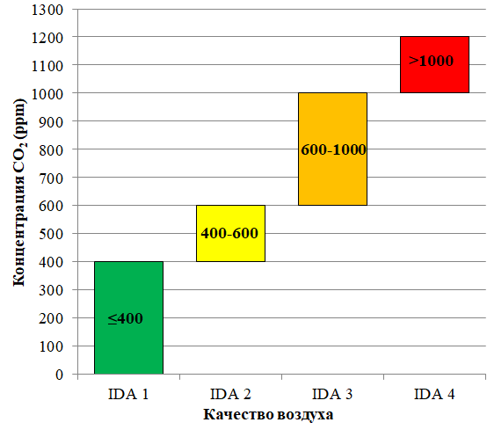
1. Литературный обзор по теме исследования
Одним из индикаторов качества воздушной среды в помещении является концентрация СО₂, которую принято измерять в миллионных долях [ppm] (1·10⁻⁶ от базового значения, ppm – от английского parts per million (частей на миллион)).
В настоящее время нормами установлено 4 класса качества воздуха IDA (indoor air - воздух в помещении) от IDA1 – высокое качество, до IDA4 – низкое качество
Классификация качества воздуха в помещениях:
IDA 1 - высокое
IDA 2 - приемлемое
IDA 3 - среднее
IDA 4 - низкое

Slide 7
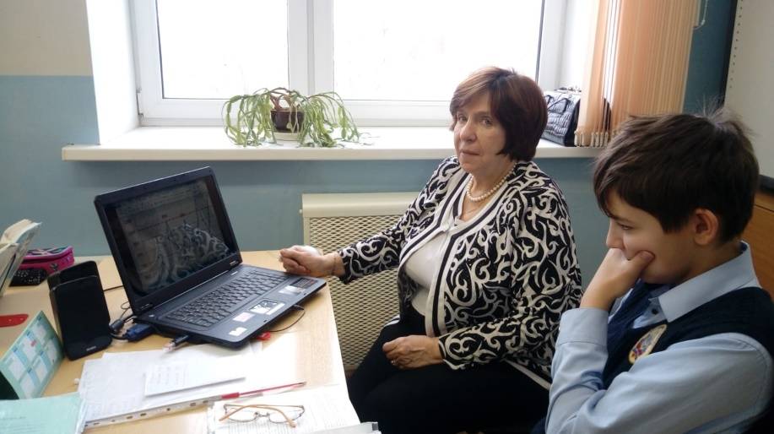
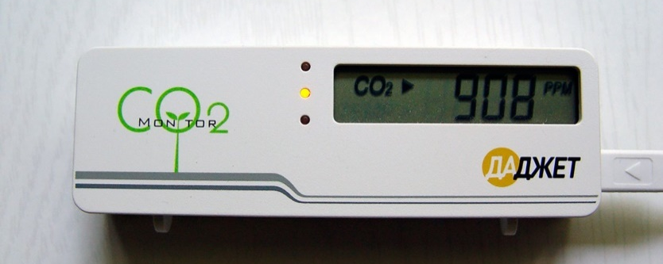
2. Экспериментальное исследование
Детектор углекислого газа
Даджет KIT MT8057S
Измерения концентрации СО₂ проводились в помещении классной комнаты (с помощью детектора углекислого газа) .
Площадь класса - 44,9 м²,
Время проведения эксперимента – 4 часа.
В классе проводятся уроки в соответствии со школьным расписанием с 8:00 до 16:00 с перерывом на перемены, продолжительностью 10 мин.
В течение рассмотренного промежутка времени в помещении классной комнаты находилось 24 учащихся и 1 учитель, всего 25 человек. На переменах и во время обеденного перерыва проводилось проветривание помещения путем открывания окон.

Slide 8
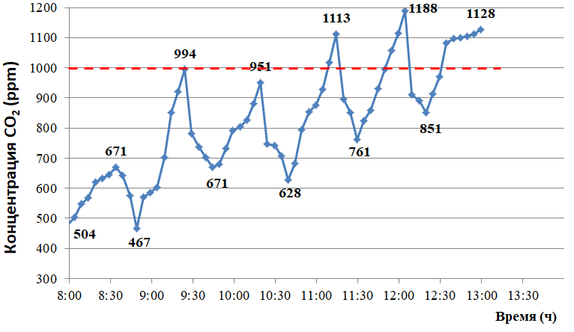
2. Экспериментальное исследование
Результаты экспериментального исследования
Изменение концентрации углекислого газа в помещении учебного класса

Slide 9
2. Экспериментальное исследование
Результаты экспериментального исследования
ПРОМЕЖУТКИ ИССЛЕДОВАНИЯ | СО₂ (ppm)
В утреннее время до начала проведения уроков | 504
Конец 1-го урока | 671
Перемена (проветривание) | 467
Конец 2-го урока | 994
Перемена (проветривание) | 671
Конец 3-го урока | 951
Перемена (проветривание) | 628
Конец 4-го урока | 1113
Перемена (проветривание) | 761
Конец 5-го урока | 1188
Перемена (проветривание) | 851
Конец 6-го урока | 1128
Максимальная концентрация углекислого газа зафиксирована после 5-го урока и составила 1188 ppm, что соответствует IDA4 – низкое качество воздуха

Slide 10
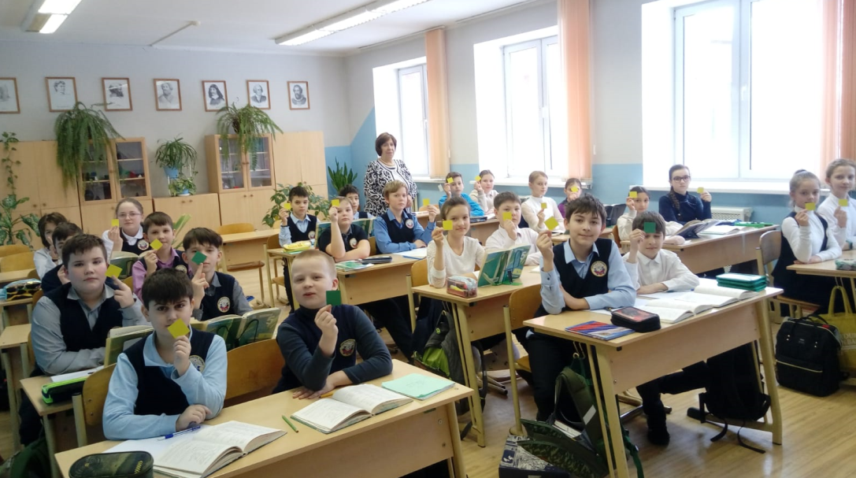
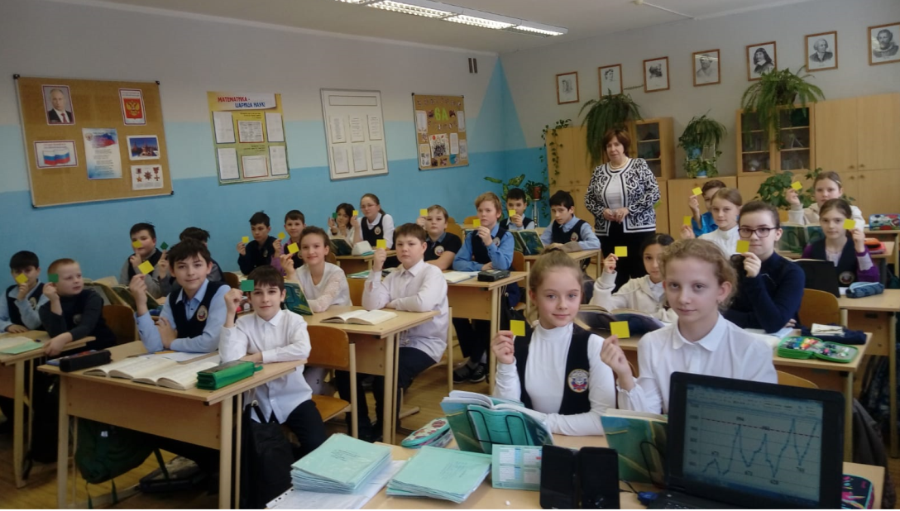
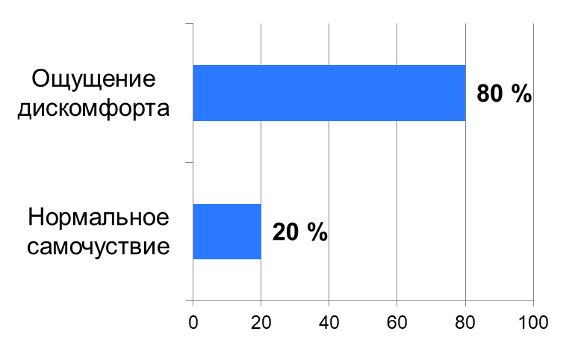
3. Анкетирование учащихся
Параллельно с экспериментальным исследованием концентрации CO₂ проводился опрос обучающихся после каждого урока.
Всего в опросе участвовало:
24 учащихся;
1 учитель.
80 % опрошенных отметили, что в конце урока начинали чувствовать утомляемость и нехватку свежего воздуха.

Slide 11
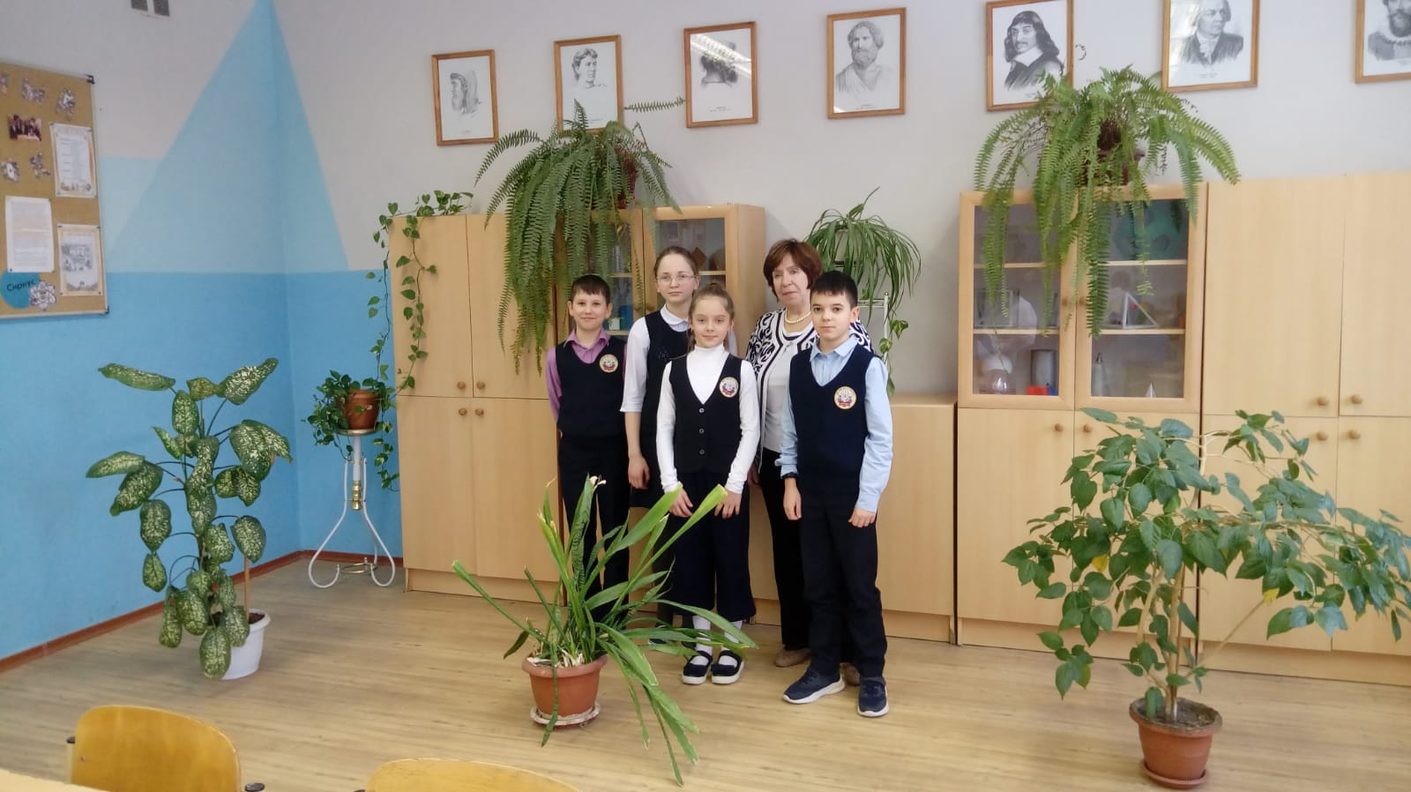
4. Предложения по повышению качества воздуха в помещении
Регулярное проветривание помещений
Установка в учебных классах инфракрасных сенсоров для анализа концентрации CO₂
Персональная подача свежего воздуха учащимся (в зоне рабочего места)
Озеленение помещений классных комнат

Slide 12
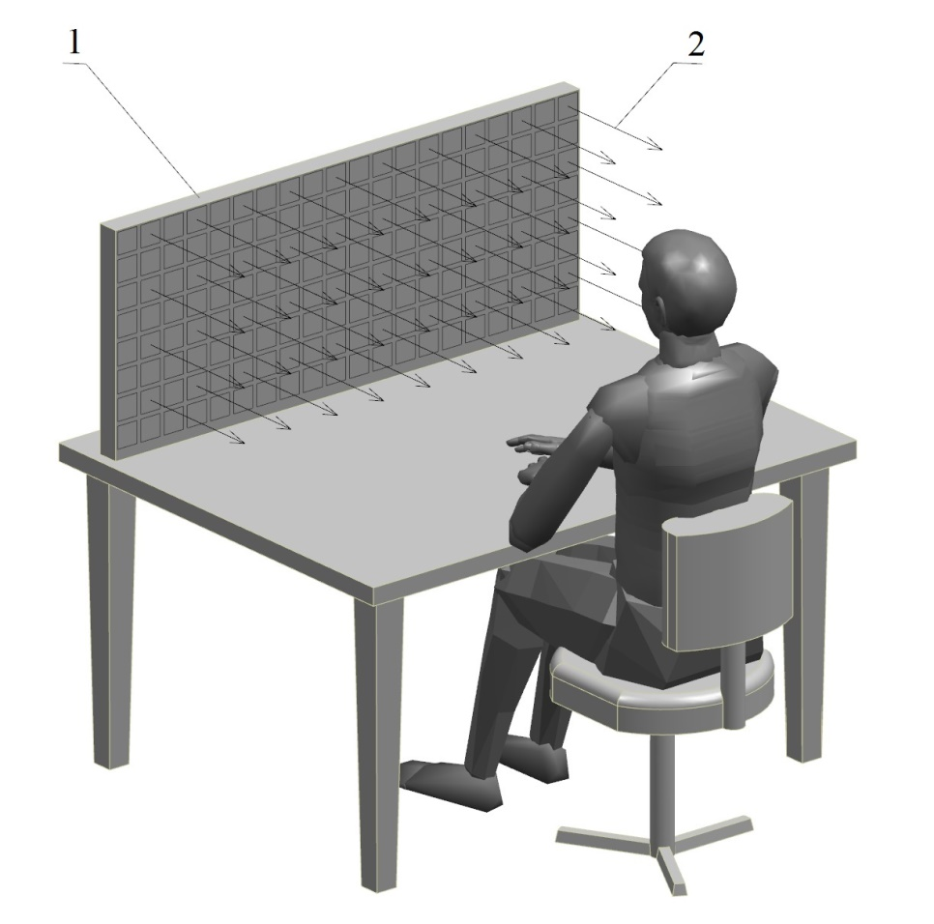
Перспектива дальнейшего развития темы
Дальнейшие перспективы исследования - разработка комплексного метода повышения качества воздуха в помещениях учебных классов:
установка инфракрасных сенсоров для анализа концентрации CO₂,
персональная подача свежего воздуха учащимся
1 – устройство для подачи воздуха (проект)
2 - микроструи

Slide 13
Библиографический список
1. http://profil.adu.by/mod/book/view.php?id=1091 (дата обращения 16.02.2022)
2. Мансуров Р.Ш., Гурин М.А., Рубель Е.В. Влияние концентрации углекислого газа на организм человека // Приволжский научный журнал. – 2015. – №1. – С. 60-64.
3. Бухмиров В.В., Пророкова М.В. Оценка микроклимата в помещениях жилых, общественных и административных зданий // Вестник ИГЭУ. –2015. – Вып.4. – С. 1-6.
4. Гурина И.В. «Кто ответит за духоту в помещении» [Электронный ресурс]. Режим доступа: http://swegon.by/publications/0000396/ (Дата обращения: 16.02.2022).
5. Толоконникова Е.П. Оценка влияния микроклимата помещений на состояние работоспособности студентов / Е.П. Толоконникова, В.И. Попов // Системный анализ и управление в биомедицинских системах . – 2009. - т. 8. -№ 4. - С.951-954.

